Slide 1
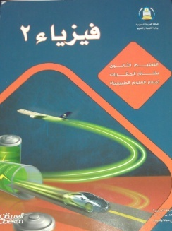
فيزيـــــــــاء 2
الصف الثاني ثانوي
الفصل الأول
الحركة الدروانية
إعداد مشرفة العلوم
منــــال عـــون

Slide 2
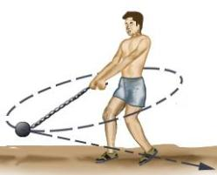
الفرق بين الحركة الدورانية والحركة الدائرية
الحركة الدائرية هي حركة جسم على محيط دائرة ، بينما الحركة الدورانية هي حركة الجسم حول نفسه .
ومثال الرجل الذي يدور بالكرة الحديدية :
فحركة الكرة الحديدية هي حركة دائرية لأنها على محيط دائرة بينما حركة الرجل هي حركة الدورانية لأنه يلتف حول نفسه .
ومن أمثلة الحركة الدورانية :

Slide 3
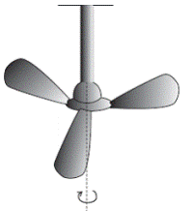
مما سبق دراسته في الصف الأول ثانوي...
تسارع الأجسام الساقطة لا يؤثر فيها الكتل
ولكن ما سبب اختلاف التسارع ؟
سبب اختلاف التسارع : هو بُعد الكتلة عن محور الدوران ، فكلما أقتربت الكتلة من محور الدوران زاد تسارعها مثل العلبة المصمتة ( القرص ) وكلما ابتعدت الكتلة عن محور الدوران قلّ التسارع مثل العلبة الفارغة ( الحلقة ) .
توضيح :
محور الدوران : هو خط وهمي يعبر مركز الجسم ويدور الجسم حوله ، كما هو موضح في هذه الصور :

Slide 4
المقصود بـ " كلما أقتربت الكتلة من محور الدوران " أي كلما كانت كتلتها أقرب إلى المركز أو في المركز نفسه ، والصورة التالية توضح المُراد :
لاحظ أنّ الجسم الأول كتلته أبعد عن المركز ( محور الدوران ) بينما كتلة الجسم الرابع تمر بالمركز .

Slide 5
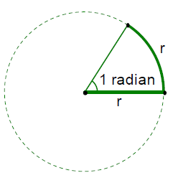
الراديان : هي زاوية تقابل قوس طوله يساوي نصف القطر .
إن الدورة الكاملة تعادل (2π Radian ) أي أن وحدة Radian الراديان كذلك تعادل 1/2π من الدورة الكاملة .

Slide 6
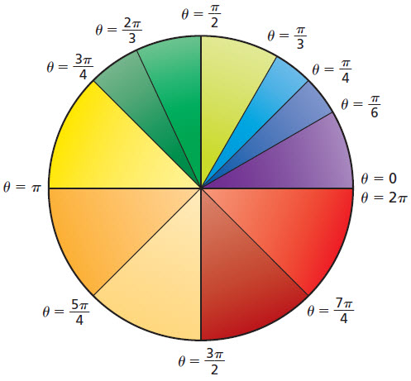

Slide 7
دراسة الحركة الدورانيــة

Slide 8
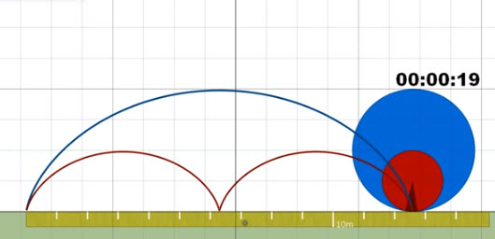
بعد مشاهدة الفيديو السابق أي الكرتين قطعت إزاحة خطية أكبر ؟
كلا الكرتين قطعتا نفس الإزاحة الخطية وهي تساوي 12.56m .
كم دورة أتمتها كل من الكرتين ؟
الكرة الزرقاء أتمت دورة واحدة بينما الكرة الحمراء أتمّت دورتين أي أنّ الإزاحة الخطية للكرة الزرقاء (2π rad = ( 6.28 rad ، لأن الدورة الواحدة يعني اتمام 2π rad ، وأما الإزاحة الخطية للكرة الحمراء فهي (4π rad = ( 12.56 rad .

Slide 9
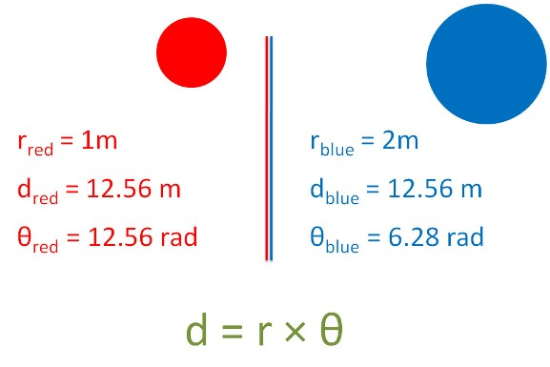
وبتجميع هذه المعلومات ومحاولة الربط بينها :
أي الكرتين كانت سرعتها الخطيّة أكبر ؟
كلا الكرتين قطعتا نفس الإزاحة الخطية خلال نفس الزمن وبالتالي لهما نفس السرعة الخطية .
ويمكن حسابيا حساب السرعة الخطية من خلال القانون v=d/t

Slide 10
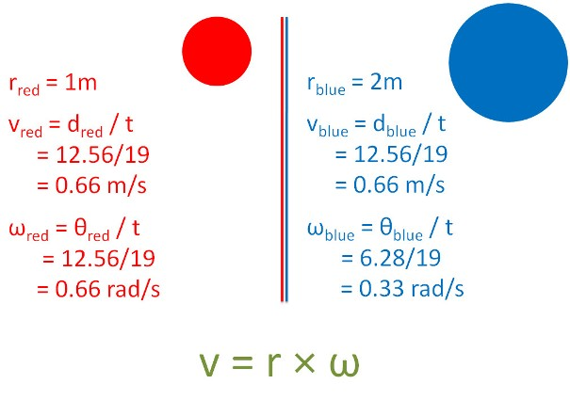
أي الكرتين كانت سرعتها الزاوية أكبر ؟
السرعة الزاوية للكرة الحمراء أكبر لأنها قطعت زوايا أكبر خلال نفس الزمن .
وبالمثل أيضا يمكن حساب السرعة الزاوية من خلال القانون ω=θ/t
وبتجميع هذه المعلومات ومحاولة الربط بينها :

Slide 11
أي الكرتين كان تسارعها الخطيّ أكبر ؟
كلا الكرتين انطلقتا من السكون ووصلتا بنفس السرعة خلال نفس الزمن وبالتالي لهما نفس التسارع الخطي .
ويمكن حسابيا حساب التسارع الخطي من خلال القانون a=∆v/t
أي الكرتين كان تسارعها الزاوي أكبر ؟
بما أن الكرة الحمراء كانت سرعتها الزاوية أكبر من السرعة الزاوية للكرة الزرقاء في نفس الوقت فهذا يعني أيضا أنّ تسارعها الزاوي أكبر .
يمكن حسابيا حساب التسارع الزاوي من خلال القانون α=∆ω/t
وبتجميع هذه المعلومات ومحاولة الربط بينها :

Slide 12
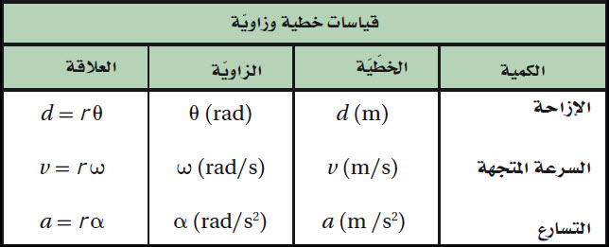
تكونت لدينا الآن صورة واضحة حول الحركة الدوارنية وعلاقتها بالحركة الخطية :

Slide 13
إذا مما سبق نستنتج مفاهيم الدرس
الراديـــان
السرعة الزاوية المتجهة
الإزاحة الزاوية
التسارع الزاوي

Slide 14
الإزاحة الزاوية : θ هو التغيّر في الزاوية أثناء دوران الجسم ، وعلاقته بالإزاحة الخطيّة : d = r θ
السرعة الزاويةω : هو التغيّر في الإزاحة الزاوية خلال وحدة الزمن الذي يتطلبه حدوث الدوران ، ويُعطى بالعلاقة : ω = ∆ θ / ∆t
وعلاقته بالسرعة الخطيّة : v = r ω
التسارع الزاوي : هو التغيّر في السرعة الزاوية خلال وحدة الزمن ، ويُعطى بالعلاقة : α = ∆ ω / ∆t
وعلاقته بالتسارع الخطيّ : a = r α

Slide 15
ديناميكا الحركة الدورانية Rotational Dynamics
نستنتج أن دوران الباب يعتمد على طول ذراع القوة وزاوية القوة المؤثرة على محور الدوران .

Slide 16
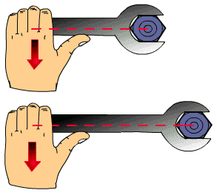
العــــــــــزم
ھو مقیاس لمقدرة قوة على إحداث دوران حول محور ..
ومقدار العزم يساوي حاصل ضرب القوة F في طول ذراعها ( L )
t = F * L
t = Fr sinq
ويقاس العزم بـــ N.m ( نيوتن . متر) .. ويرمز له برمز تاو
والعزم كمیة متجھة
یكـون (+) عندما یكون الدوران عكس عقارب الساعة
ویكون (-) عندما یكون الدوران مــع عقارب الساعة

Slide 17
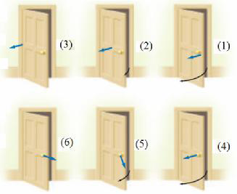
عندما تكون القوة المؤثرة على جسم مقدار ثابت ... ویتغیر طول ذراع القوة .
في الشكل ( 3) و ( 6) یكون العزم مساویا للصفر .
في الشكل ( 1) و( 4) یكون العزم أكبر ما یمكن .
في الشكل ( 2) و( 5) یكون العزم أقل .

Slide 18
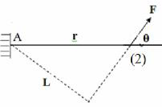
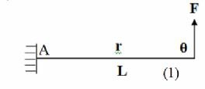
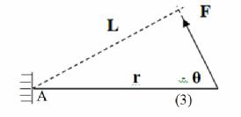
في الشكل ( 1) القوة عمودیة على نصف قطر الدوران .
في الشكل ( 2) و( 3) القوة تمیل بزاویة .

Slide 19
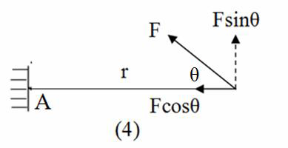
في الشكل ( 4) یمكن تحلیل القوة إلى مركبتین الأولى وتحدث عزماً والثانية لا تحدث عزما لأن خط عملھا یمر بمحور الدوران .

Slide 20
الاتـــــــــزان
كيف يدور الجسم حول مركز كتلته؟
لاحظي حركة مفتاح الشد ، هناك نقطة واحدة تسلك مساراً في صورة خط مستقيم كما لو استعيض عن مفتاح الشد بجسم نقطي موضوع في تلك النقطة . إن مركز الكتلة لجسم ما عبارة عن نقطة في الجسم تتحرك بالطريقة نفسها التي يتحرك بها الجسيم النقطي .

Slide 21
مركــــز الكتلـــــــة
مركز الكتلة لجسم ھو نقطة على الجسم تتحرك بالطریقة نفسھا التي یتحرك بھا الجسیم النقطي .
تحدید موقع مركز الكتلة لجسم ما :
1) إذا كان الجسم منتظم المقطع والكثافة یكون مركز الكتلة في مركزه الھندسي.
2) مركز الكتلة لبعض الأجسام یكون في الفراغ المحیط بالجسم ( حلقة دائریة – مغناطیس على شكل حرف

Slide 24
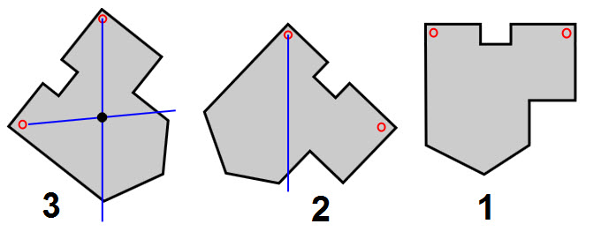
الجسم غیر منتظم المقطع والكثافة
نعلق الجسم من أي نقطة وعندما یتوقف الجسم عن التأرجح یكون مركز الكتلة على الخط الرأسي المرسوم من نقطة التعلیق .
نرسم ھذا الخط ثم نعلق الجسم من نقطة أخرى ..
فیكون مركز الكتلة على الخط الرأسي الجدید المرسوم من نقطة التعلیق .
یكون مركز الكتلة للجسم في النقطة التي یتقاطع فیھا الخطان .

Slide 28
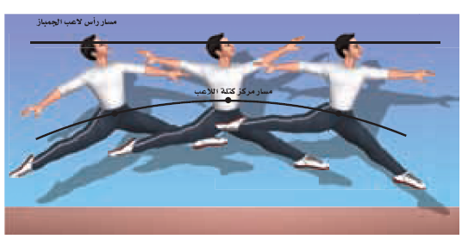

Slide 29
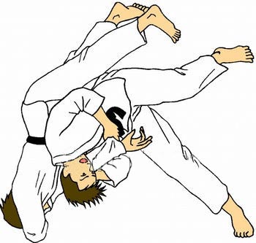
عللي : في لعبة الجودو وألعاب الدفاع عن النفس يستخدم اللاعب العزم لتدوير الخصم ؟؟
في لعبة الجودو وألعاب الدفاع عن النفس یستخدم اللاعب العزم لتدویر خصمه وجعله في وضع أقل استقراراً عن طریق جعل مركز كتلتھ غیر واقع فوق قدمیه .

Slide 30
الاستقـــــرار
إذا كان مركز الكتلة خارج قاعدة الجسم يكون
الجسم غير مستقر .

Slide 36
وبالتالي نستنتج:
**إذا كان مركز الكتلة فوق قاعدة الجسم یكون الجسم مستقراً .
**إذا كان مركز الكتلة خارج قاعدة الجسم یكون الجسم غیر مستقر ویدور أو ینقلب دون تأثیر عزم إضافي .
**إذا كانت قاعدة الجسم ضیقة ومركز الكتلة عالیاً یكون الجسم مستقرا لكن أي قوة صغیرة تجعله ینقلب أو یدور .

Slide 37
الاستقرائيات (الثبات) :
الجسم المستقر: إذ كان مركز الكتلة فوق القاعدة وتكون القاعدة عريضة .
الجسم الغير مستقر : إذا كان مركز الكتلة خارج القاعدة فإنه قابل للدوران والانقلاب.

Slide 38
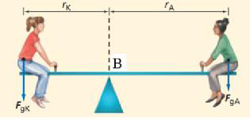
شرطا الاتزان
الشرط الأول : یجب أن یكون الجسم في حالة اتزان انتقالي أي أن مجموع القوى المؤثرة على الجسم .
(Ʃ F = 0 )
الشرط الثاني : یجب أن یكون الجسم في حالة اتزان دوراني أي أن مجموع العزوم المؤثر على الجسم .
(Ʃt = 0 )

Slide 39
القوة الظاهرية الوهمية ( القوة الطاردة المركزية )

Slide 40
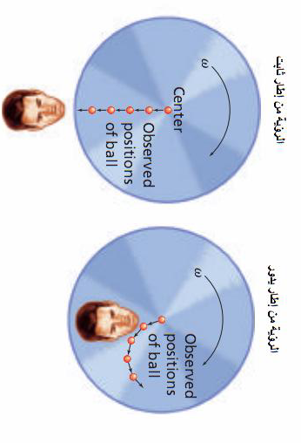
افترض أن شخصا یقف في مركز قرص دوار قذف كرة في اتجاه حافة القرص:
1- إذا كان ھناك شخصا یقف خارج القرص الدوار فإنه یلاحظ أن الكرة تتحرك في خط مستقیم بسرعة ثابتة .
2- إذا كان ھناك شخص ثابت یقف فوق القرص الدوار ویدور معه فإنه یرى الكرة كانھا تتحرك في مسار منحنى بسرعة ثابتة .
إذن فإننا نلاحظ انحرافاً في الحركة الأفقیة عندما نكون في إطار دوار ( یدور ) ..
لا توجد قوة حقیقیة تسبب ھذا الانحراف ولكن یبدو (یظھر) لنا أن ھناك قوة .
لذلك فھذه القوة الظاھریة ھى قوة وھمیة
القوة الطاردة المركزية

Slide 41
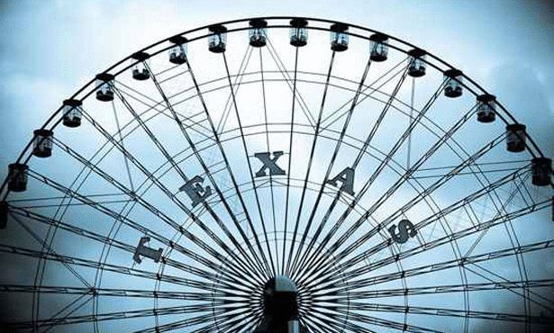
أنواع الأطر المرجعية :
1- أطر مرجعية دوارة وهي متسارعة لا يطبق عليها قوانين نيوتن .
2- أطر مرجعية قصورية غير متسارعة ويطبق عليها قوانين نيوتن
دوران الأطر المرجعية :
عندما تركب عربة دوارة في مدينة الألعاب ، وتدور بك بسرعة، تشعر كأن قوة كبيرة تدفعك للخارج ، وإذا وجدت حصاة على أرضية العربة فسوف تتسارع إلى الخارج دون أن تؤثر فيها قوة خارجية في الاتجاه نفسه . ولا تتحرك هذه الحصاة في خط مستقيم ولا نستطيع تطبيق قوانين نيوتن هنا ، لأن الأطر المرجعية الدوارة أطر متسارعة وقوانين نيوتن تطبق فقط في حالة الأطر المرجعية غير المتسارعة ( القصورية ) .

Slide 42
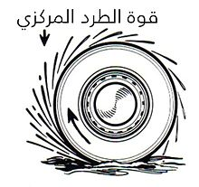
قوة الطرد المركزية : هي قوة غير حقيقية نشعر بها تظهر وكأنها تدفع الجسم إلى الخارج .
العوامل التي يعتمد عليها التسارع المركزي :
1- مربع السرعة الزاوية .
2- المسافة عند مركز الدوران .
مثال :
لنعتبر إنني أقود سيارة في خط مستقيم ثم دخلت دوار, بالنسبة لي فأني سأشعر بقوه تدفعني باتجاه معاكس لحركة السيارة - قوة الطرد المركزي - يمكن تفسيرها بقانون نيوتن الأول (القصور الذاتي) .
لاحظ أنني في هذه الحالة إطار مرجعي ليس ثابتا بل متحركا حركة دائرية مع حركة السيارة لكن بالنسبة لراصد ثابت خارج السيارة فانه سيرى قوة الجذب المركزي تؤثر علي أو على السيارة (في هذه الحالة قوة الجذب المركزي على السيارة تساوي قوة الاحتكاك التي تمنع السيارة الخروج عن مسارها الدائري وتكون باتجاه المركز .

Slide 44
قوة كولوريوس :
هي قوة غير حقيقة نشعر بها تظهر بانحراف الجسم عن الخط المستقيم .
مثال :
اعتبر أن هناك قرصاً يدور بسرعة زاوية ما .. إذا رميت كرة عليه باتجاه أفقي . إذا كان المراقب ثابتاً ( على الأرض مثلاً ) سيرى الكرة تسير باتجاه أفقي , لكن لو فرضنا أن الراصد موجود على هذا القرص - هنا الراصد ليس ثابتا بل يتسارع- سيرى الكرة تسير باتجاه منحرف عن الأفقي. إن هذا الانحراف ناتج عن قوة كوريوليس .

Slide 45
* طبقي قوة كولوريوس للأجسام الناشئة عن دوران الأرض ؟
عند إطلاق قذيفة نحو الشمال سوف تظهر نحو الشرق نتيجة دوران الأرض وإذا أطلقت قذيفة باتجاه الجنوب سوف تظهر باتجاه الغرب نتيجة دوران الأرض .
* لماذا يكون احتمال انقلاب سيارة لها إطارات أقطارها كبيرة أكبر من احتمال انقلاب سيارة ذات إطارات أقطارها صغيرة ؟
لأن مركز الكتلة في السيارات ذات الإطارات الكبيرة يكون مرتفع وبالتالي تنقلب بسهولة .

